Slide 1
Potencial Elétrico (V)
Jean Marcel Espinoza

Slide 2

Motivação
Você sabe por que as tomadas elétricas possuem no mínimo dois pinos de contato?
Por que quando um automóvel é atingido por uma descarga elétrica (ex: um raio) os ocupantes em seu interior estão seguros?
Por que ao colocarmos as pilhas invertidas em um equipamento ele não funciona?

Slide 3
Objetivos da aula:
1.1 Objetivo geral da aula: Apresentar os conceitos teóricos iniciais sobre potencial elétrico (V), entendendo suas implicações na eletrostática com sua relação com as forças elétricas e o processo de formação do fluxo das cargas elétricas.
1.2 Conteúdos a serem abordados:
a) Conceito físico de potencial elétrico;
b) Paralelo entre potencial elétrico e potencial gravitacional;
c) Blindagem eletrostática.

Slide 4
O potencial elétrico e o potencial gravitacional
Analogia entre a pressão hidráulica e o potencial elétrico

Slide 5

Temos uma diferença de nível d’água
Se abrirmos
o registro
Fonte: GREF (2015).

Slide 6
Para termos um movimento de água, é necessário um desnível de água (pressão).
Fonte: GREF (2015).

Slide 7
Para termos um movimento de água, é necessário um desnível de água (pressão).
Fonte: GREF (2015).

Slide 8
...não há mais desnível
Fonte: GREF (2015).

Slide 9

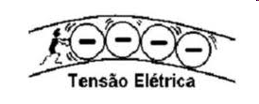
O mesmo acontece com os elétrons.
Para que eles se movimentem, é necessário termos uma pressão elétrica.
A pressão exercida sobre os elétrons, chamamos de tensão elétrica ou ddp (diferença de potencial).
Fonte: GREF (2015).
Fonte: GREF (2015).

Slide 10
Energia potencial gravitacional
m
P
h
E_{P} = 0
Nível de referência
Fonte: GREF (2015).

Slide 11

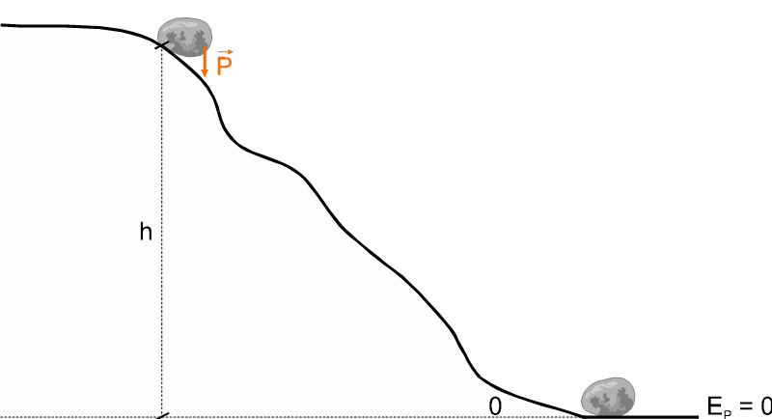


Energia potencial gravitacional
Associada a uma altura relativa
Fonte: GREF (2015).

Slide 12
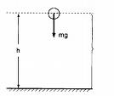

Energia potencial gravitacional
A energia potencial na posição B em relação a um nível A (solo) é igual ao trabalho que o corpo vai realizar.
Epg= m.g.h
A energia potencial pode ser transformada em energia cinética e vice-versa.
É uma forma de estocar energia.
Fonte: GREF (2015).

Slide 13
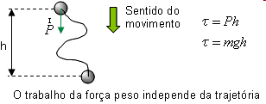
(Chão)
Fonte: GREF (2015).
O trabalho da força peso independe da trajetória do corpo.

Slide 14
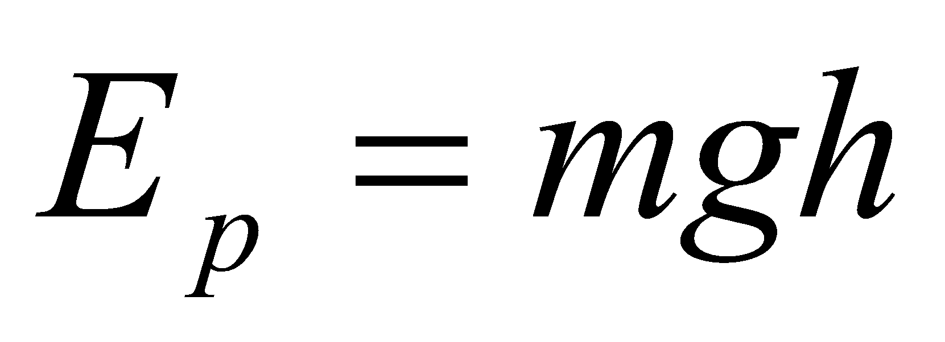
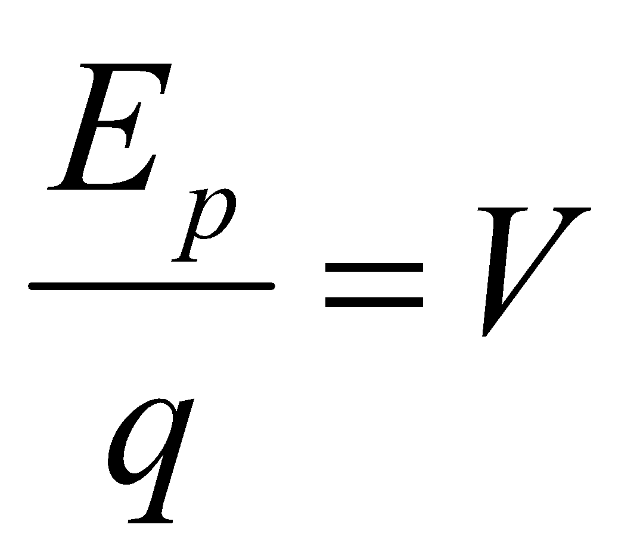
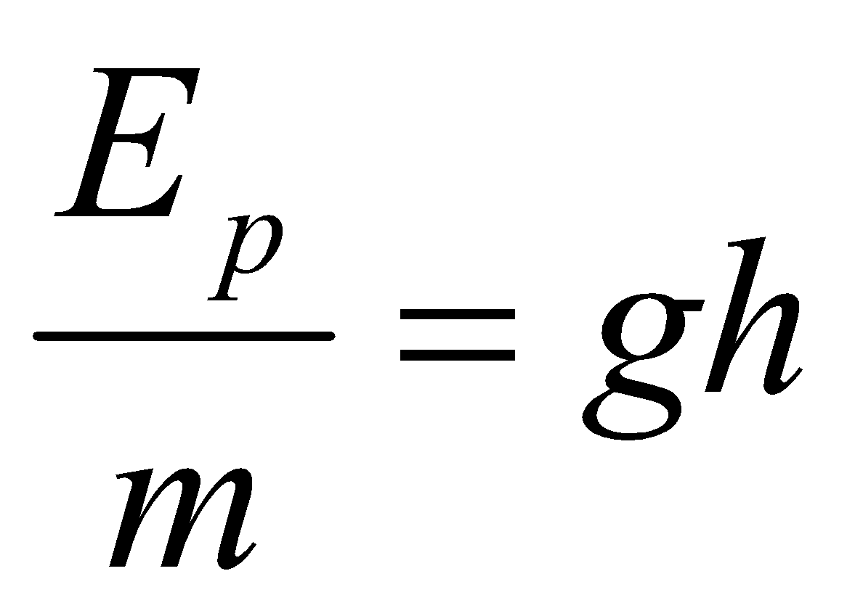
Potencial gravitacional
Potencial elétrico
Vs.
Energia potencial – grandeza escalar
( +, -,nula)

Slide 15
O mesmo acontece com os elétrons.
Para que eles se movimentem, é necessário termos uma pressão elétrica
A pressão exercida sobre os elétrons, chamamos de tensão elétrica ou ddp (diferença de potencial).

Slide 16
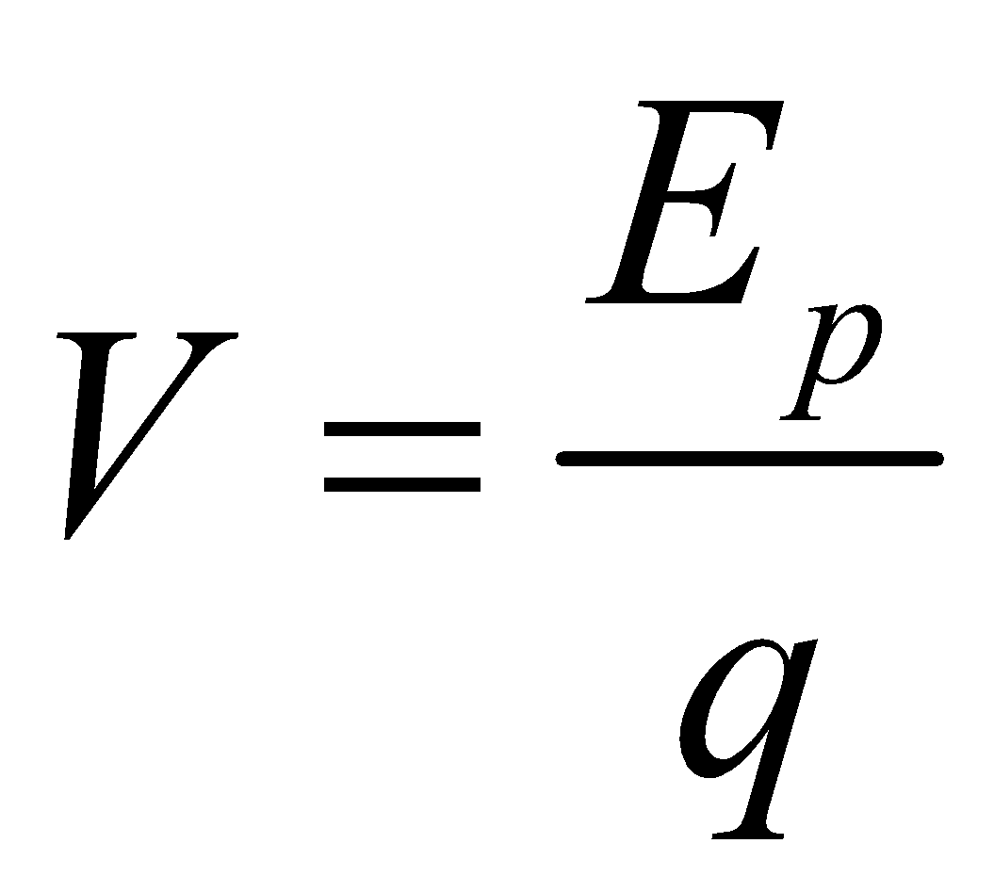
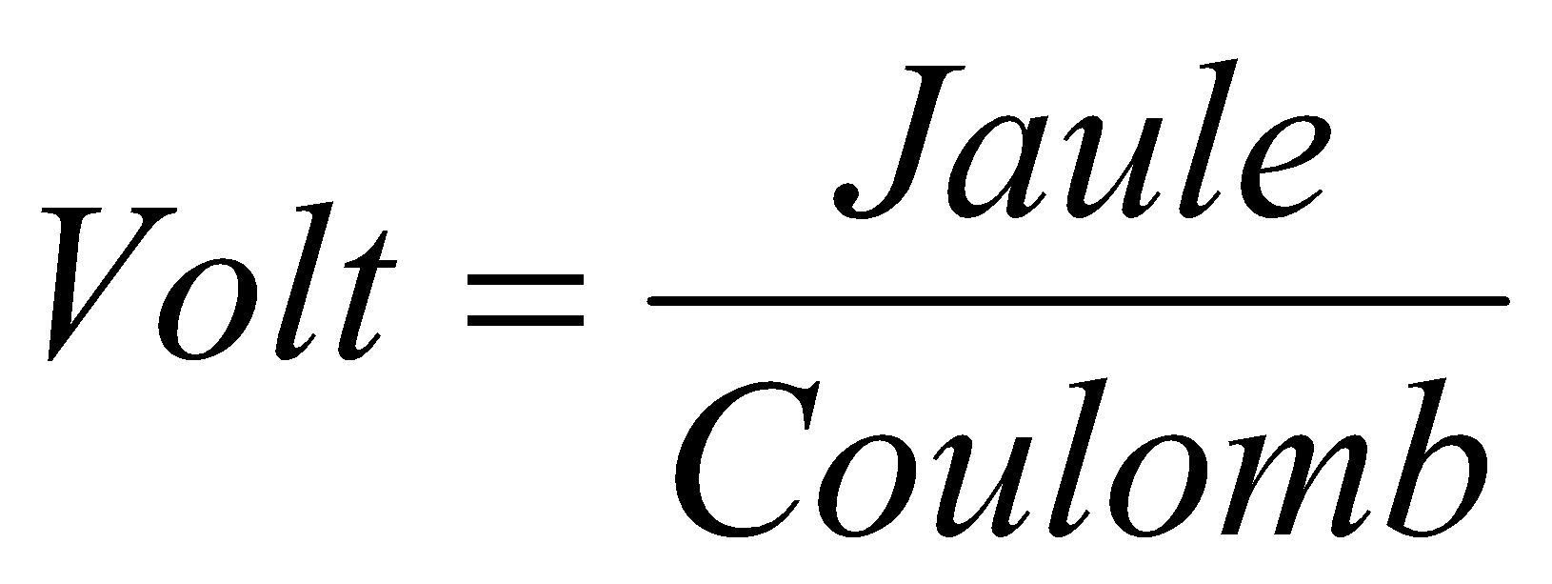
Potencial elétrico
Um ponto do campo elétrico tem potencial elétrico de 1V, quando uma partícula com carga 1C é colocada nesse ponto, ela adquire uma energia potencial igual a 1J.

Slide 17
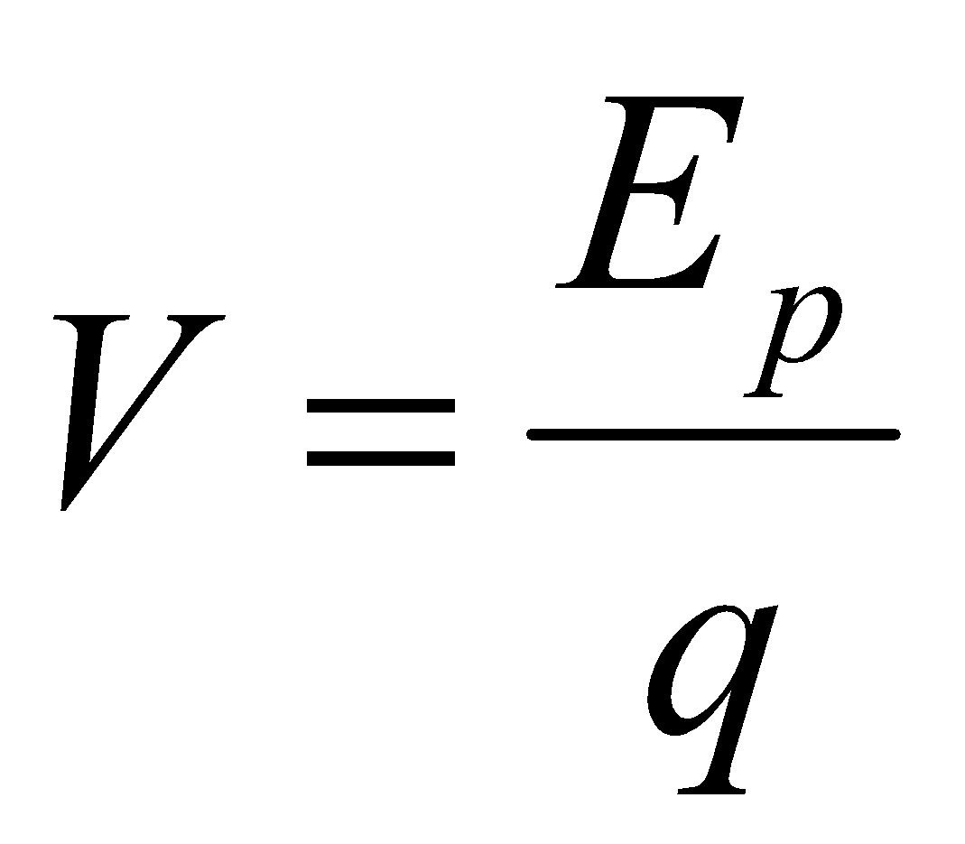
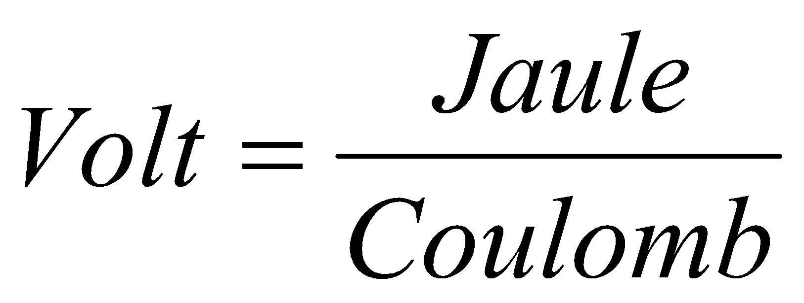
Resolva:
Um ponto do campo elétrico tem potencial elétrico de 120V, quando uma partícula com carga 1C, colocada nesse ponto, adquire uma energia potencial igual a .........J

Slide 18
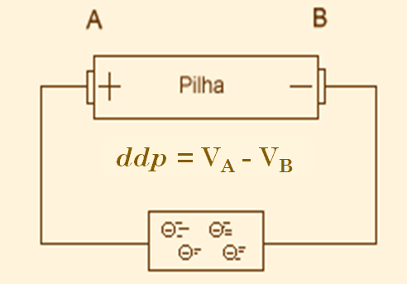
Na pilha, a ddp entre seus polos é de 1,5V, isso significa que, se forem conectados, a força elétrica realizaria um
trabalho de 1,5J ao deslocarem uma quantidade de carga de 1C de um polo a outro.
Fonte: GREF (2015).

Slide 19

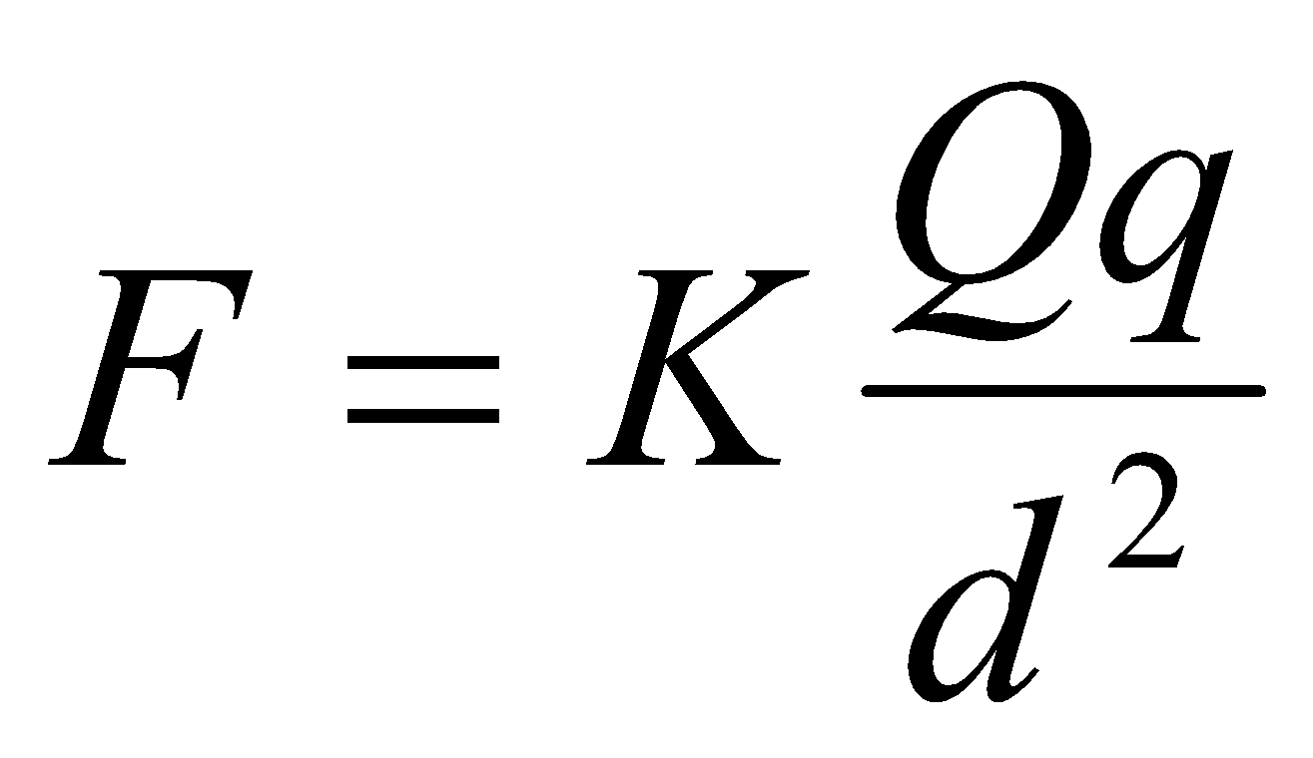
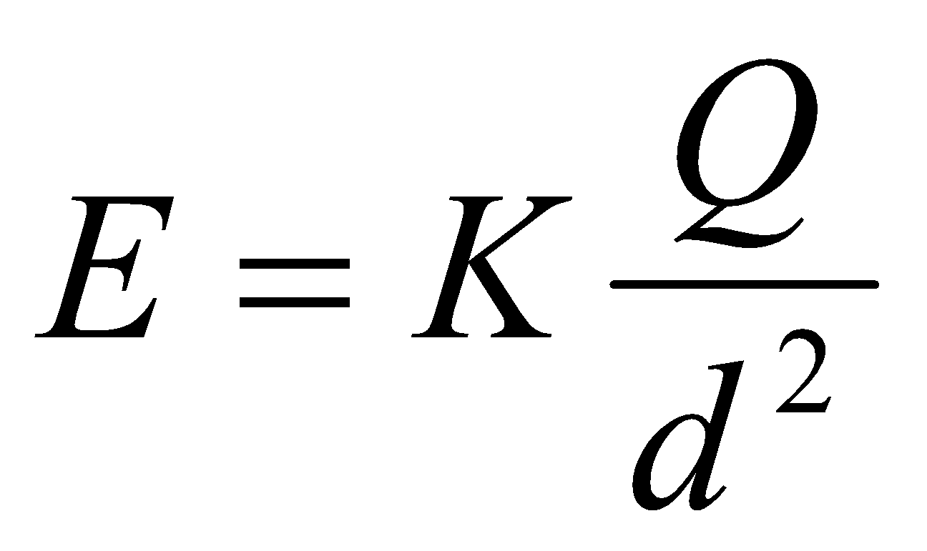

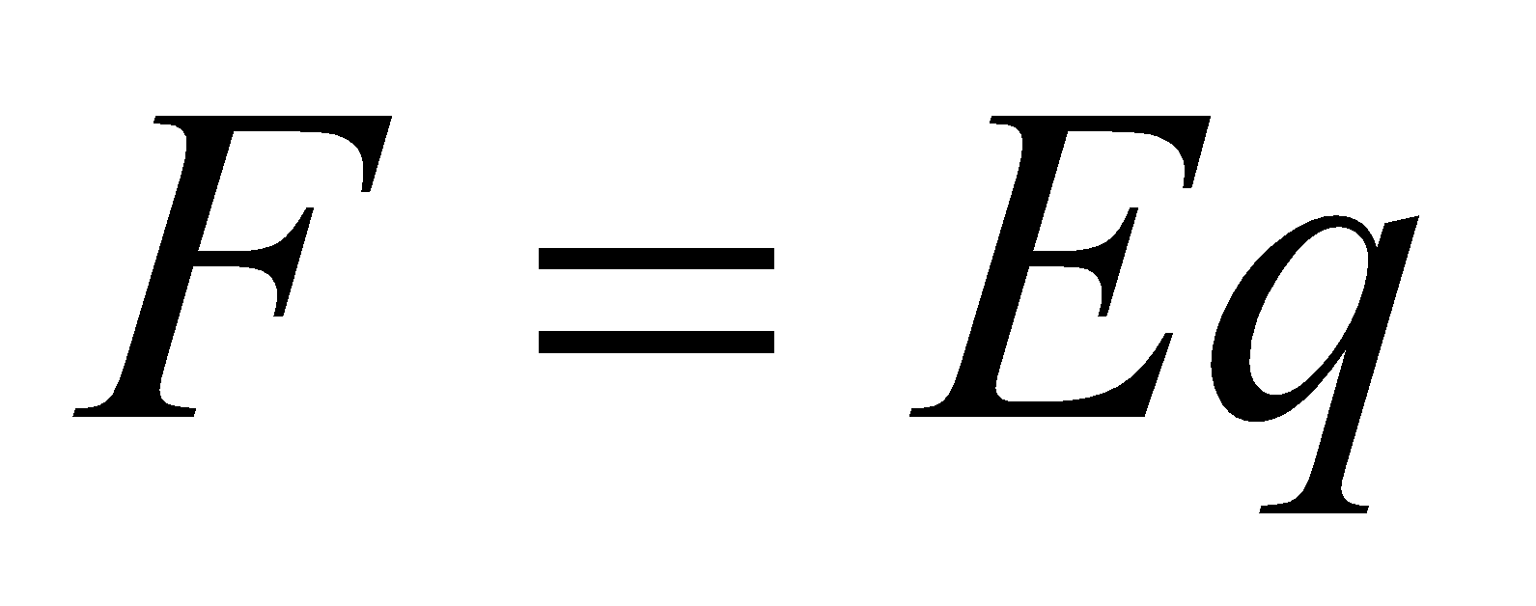
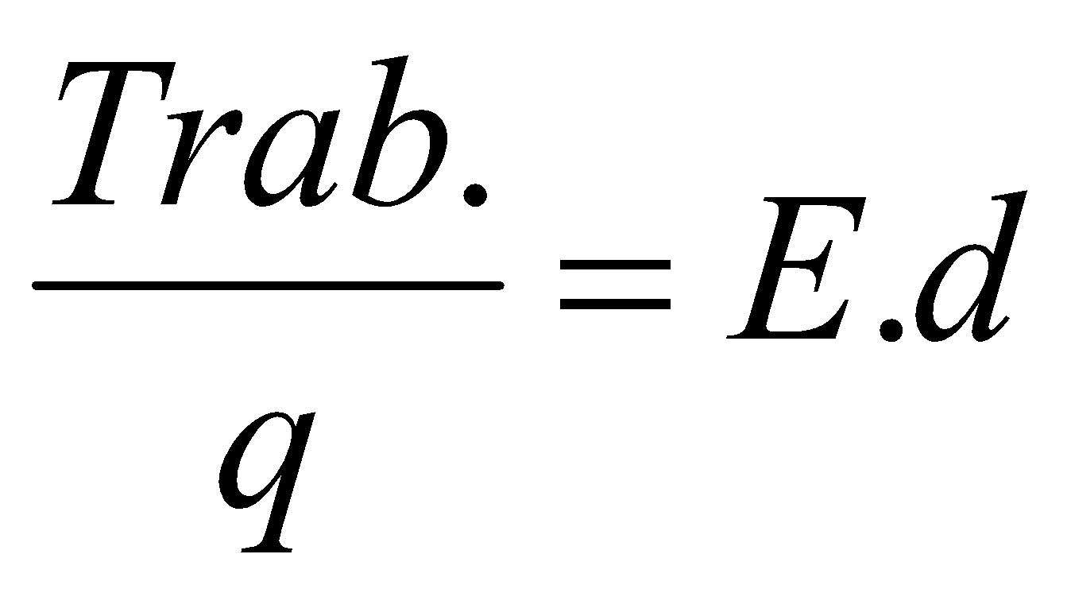
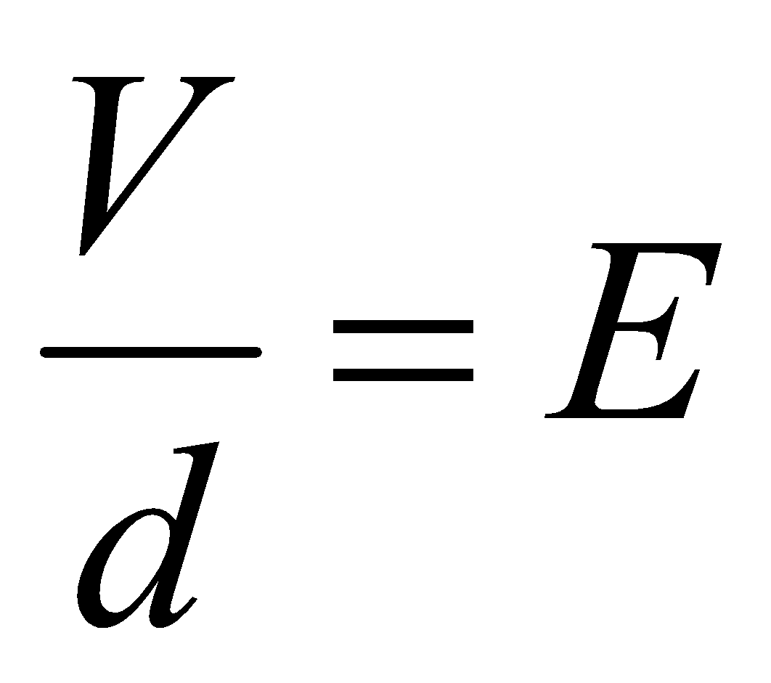
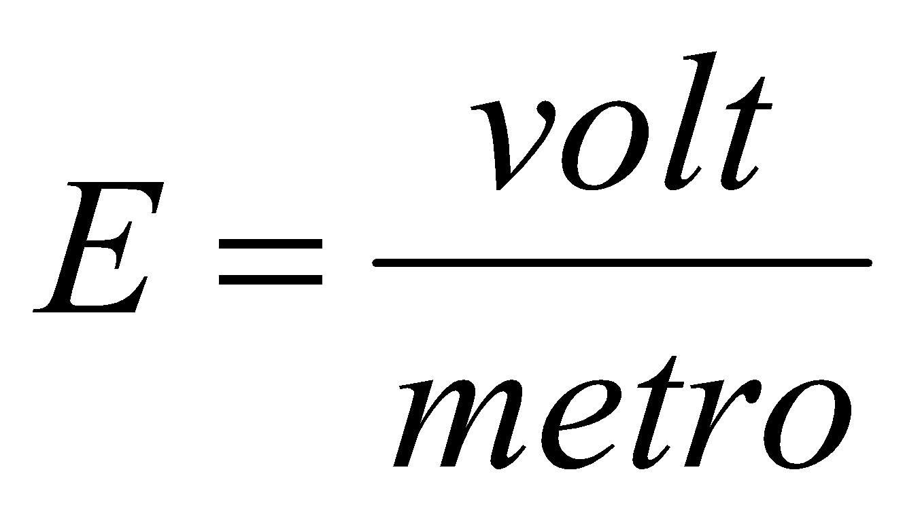
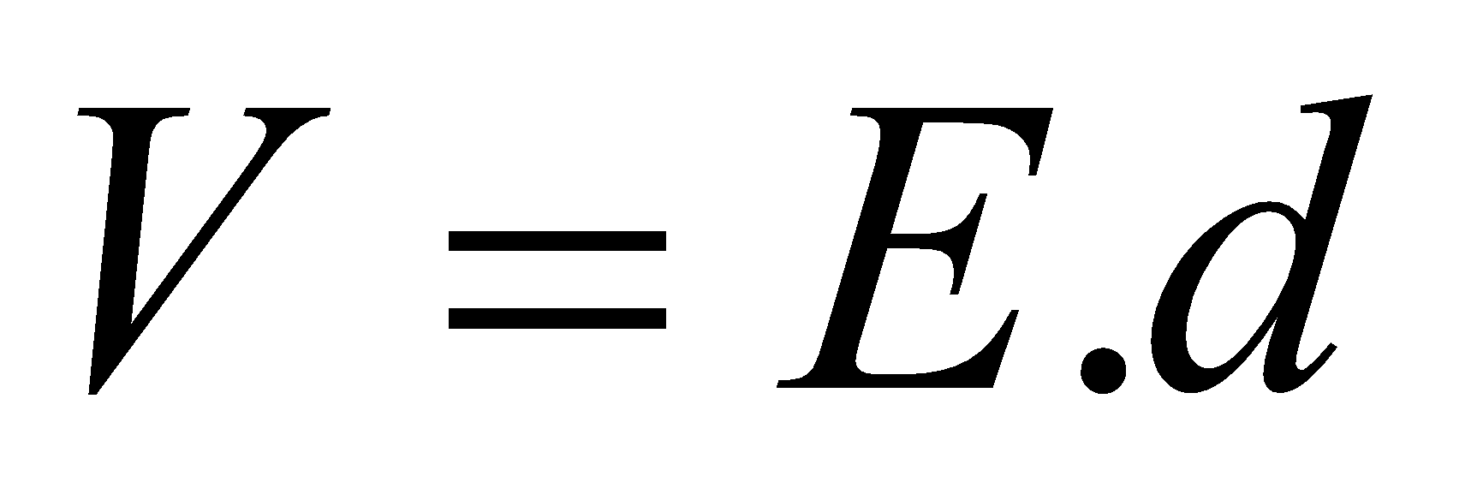
Relação entre o campo elétrico (E) e potencial elétrico (V)

Slide 20
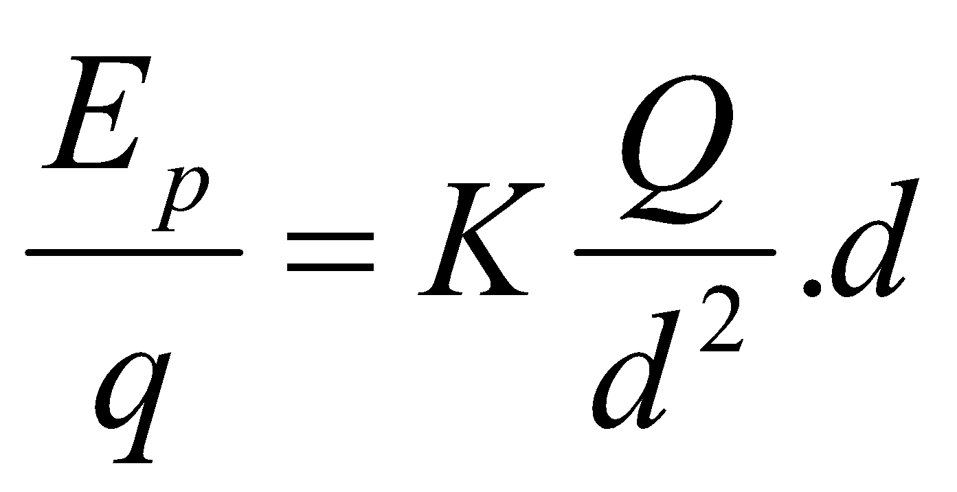
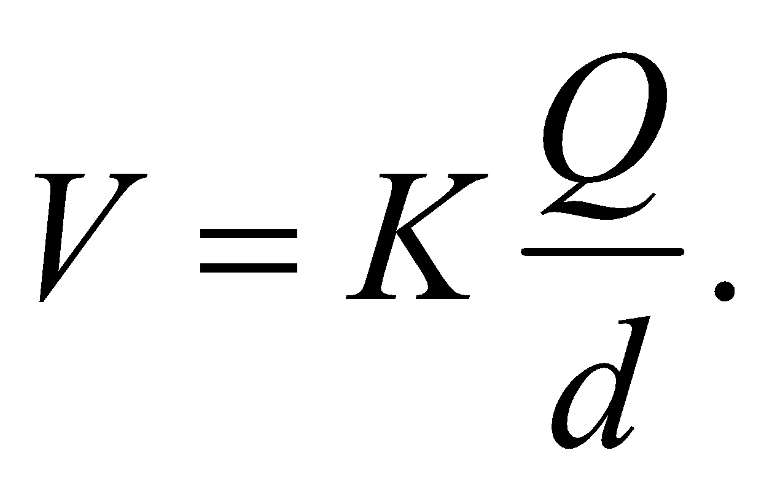
Potencial elétrico (V)

Slide 21
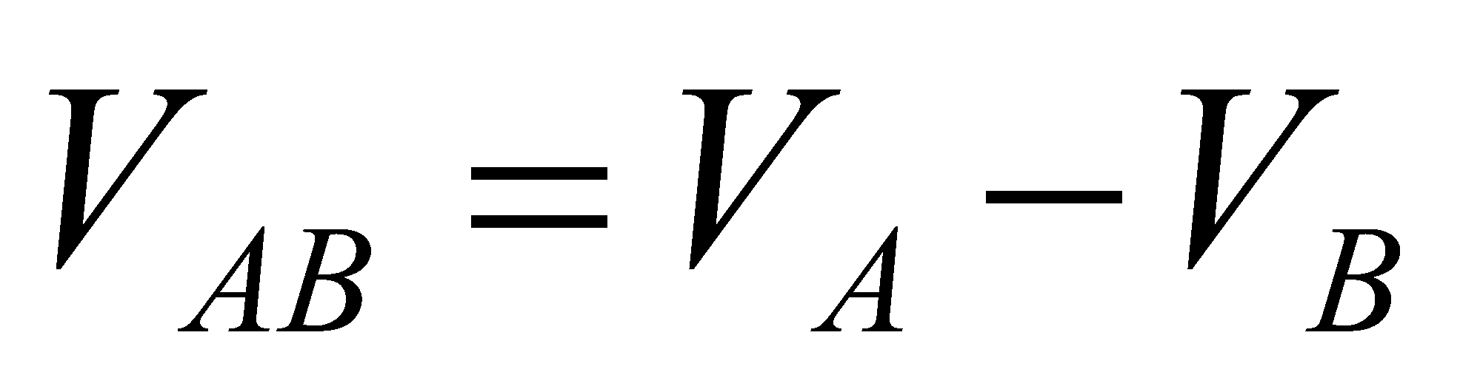
A diferença de potencial entre dois pontos ( V_{AB} ) ou d.d.p. entre dois pontos A e B representa a diferença matemática entre o potencial do ponto A e o potencial do ponto B (VA - VB).

Slide 22
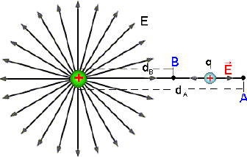
Trabalho
Fonte: GREF (2015).

Slide 23
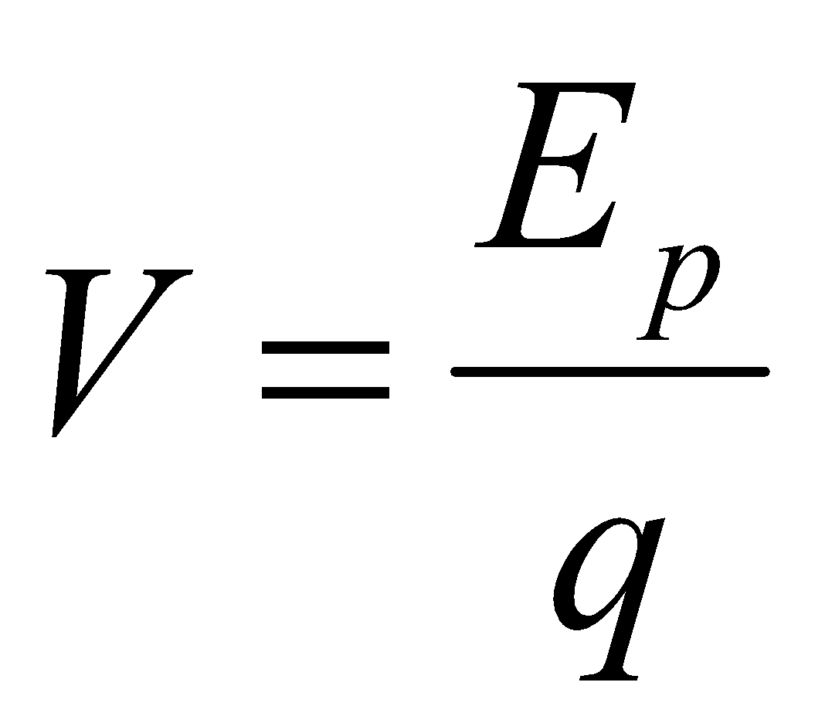
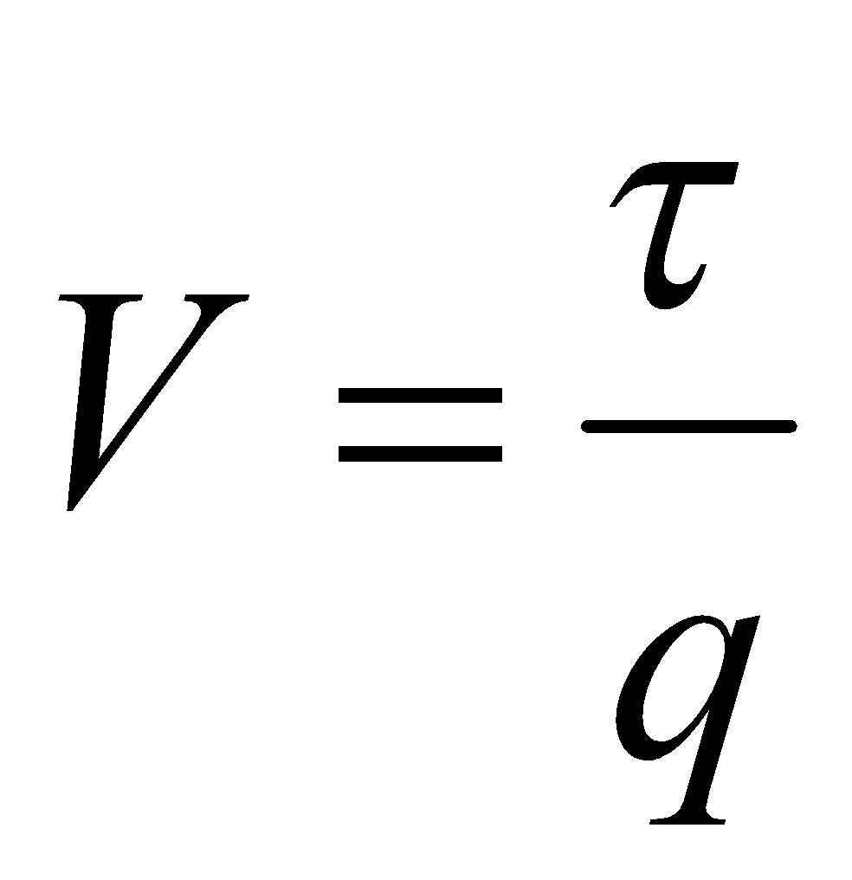
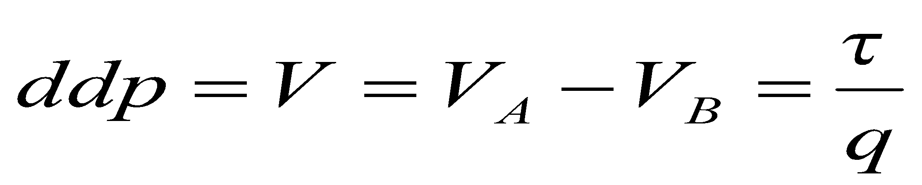
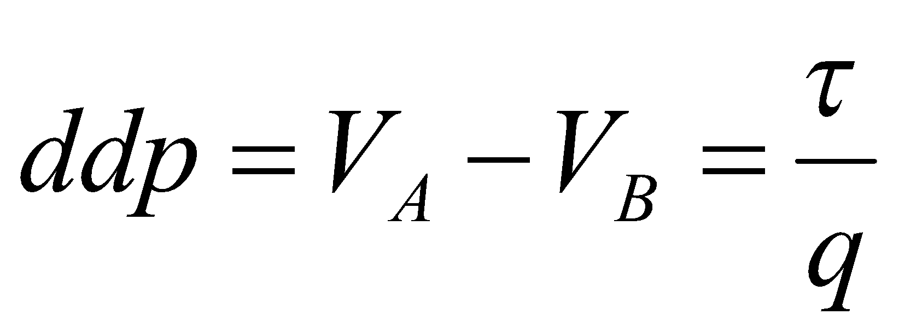
Trabalho (τ) da força elétrica:

Slide 24
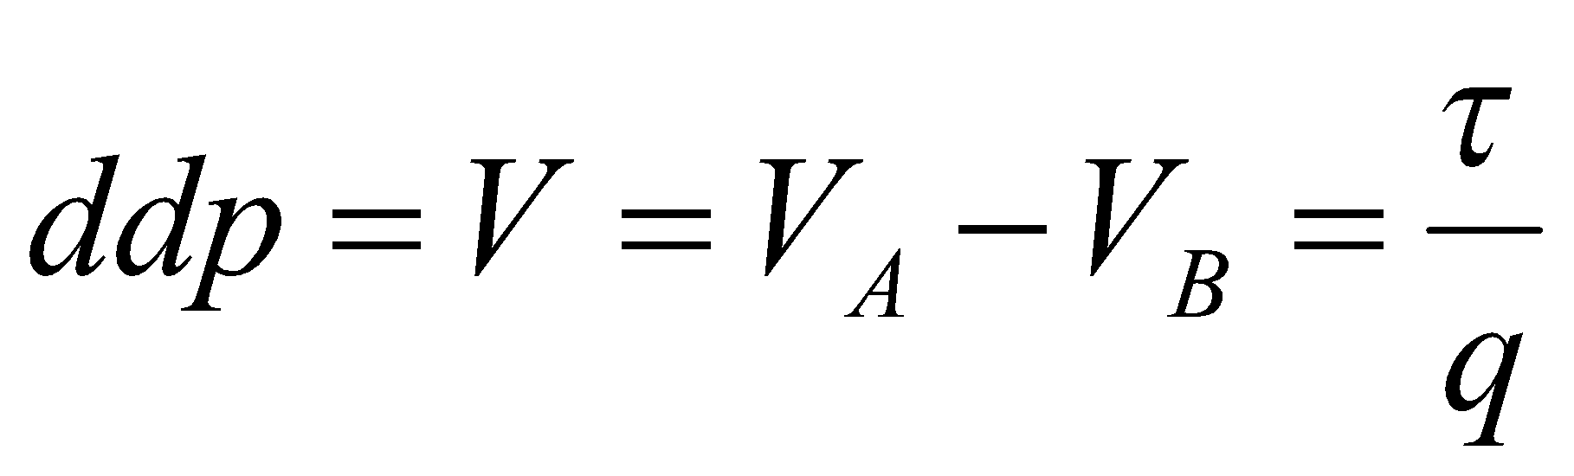
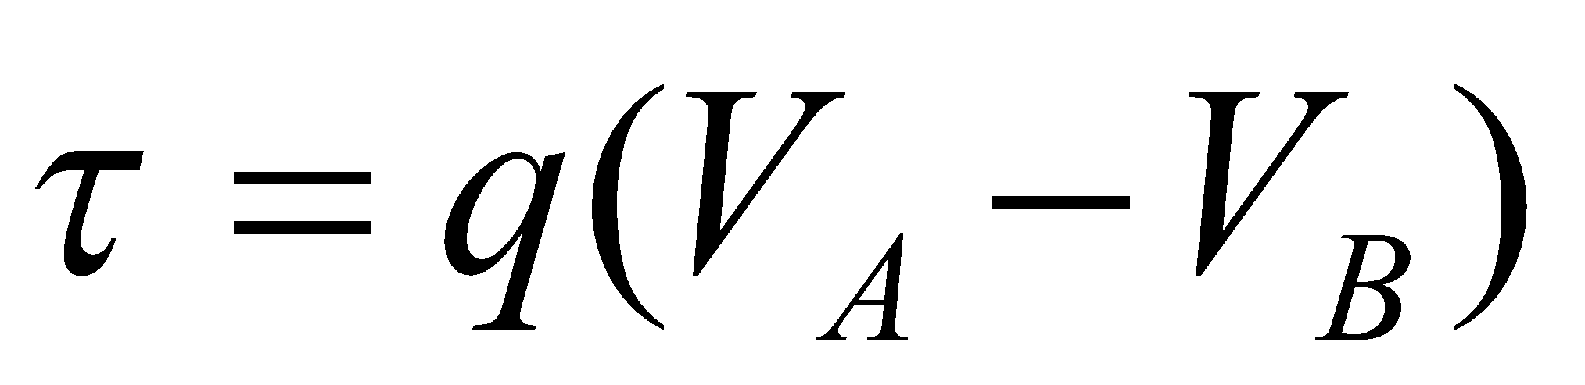
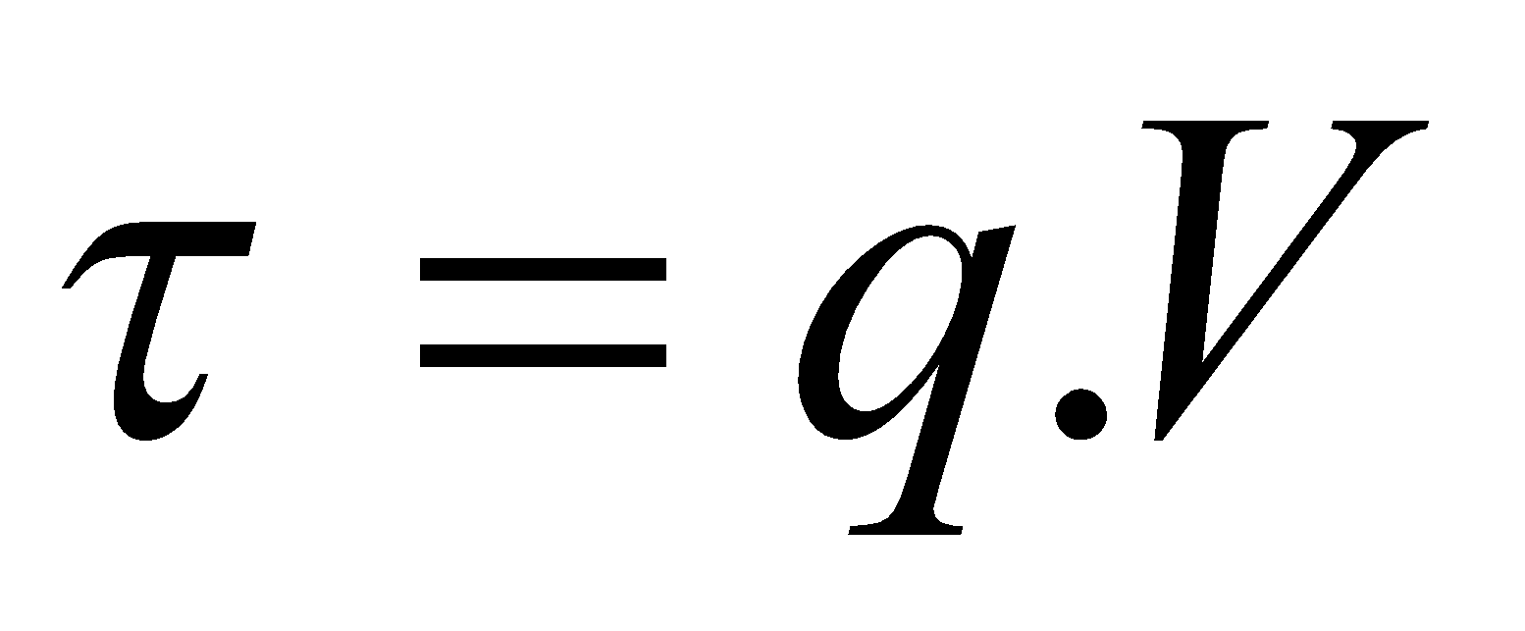

Trabalho da força elétrica (τ):
+ 1 equações ...
Fonte: GREF (2015).

Slide 25
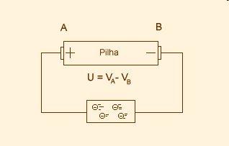
ddp = V_{A} - V_{B}
Fonte: GREF (2015).

Slide 26
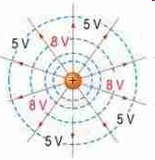
A superfície em que todos os pontos possuem o mesmo potencial elétrico é denominada superfície equipotencial.
Fonte: GREF (2015).

Slide 27
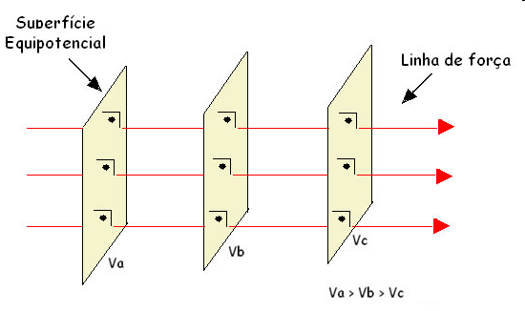
A superfície em que todos os pontos possuem o mesmo potencial elétrico é denominada superfície equipotencial.
Fonte: GREF (2015).

Slide 28
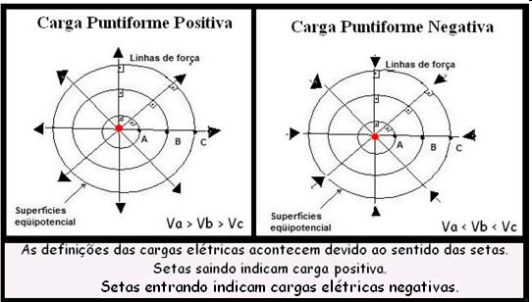
Superfície equipotenciais
Fonte: GREF (2015).

Slide 29
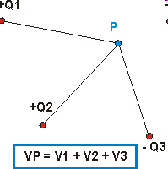
O potencial elétrico no ponto P do campo elétrico gerado pelo conjunto de cargas é igual à soma dos potenciais elétricos produzidos no ponto P pelas cargas puntiformes individualmente, como mostra a figura.
É importante observar que sendo o potencial elétrico uma grandeza escalar a soma dos potenciais é uma soma algébrica.
Fonte: GREF (2015).

Slide 30
Referências
ALVARENGA, Beatriz; MÁXIMO, Antônio. Curso de Física. São Paulo: Ed. Scipione, 2000. v. 2.
GASPAR, Alberto. Física. 1.ed. São Paulo: Ática, 2000. v. 3.
GREF – Grupo de reelaboração do ensino de física. Física 3: Eletromagnetismo. 5. ed. São Paulo: Edusp, 2015.
HALLIDAY, D; RESNICK, R. Física. Rio de Janeiro: LTC – Livros técnicos e científicos Editora S.A., 1983. v. 3.
HEWITT, P. G. Física conceitual. 9. ed. Porto Alegre: Bookman, 2002.
XAVIER, C.; BENIGNO, B. Física aula por aula. São Paulo: FTD, 2010.

